Slide 1
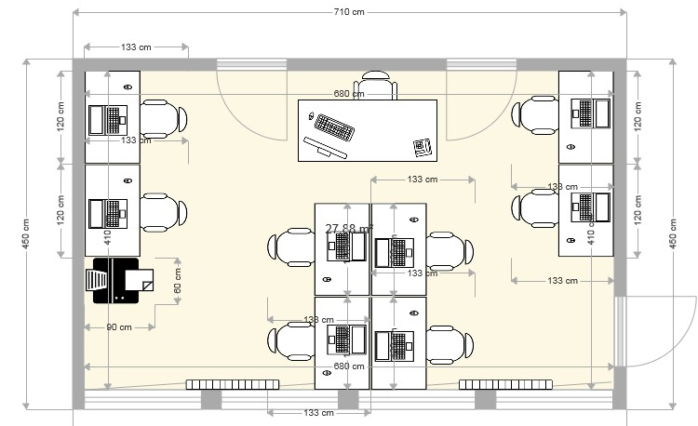
Étude de l’évolution de la température d’une salle
Shanita NGUYEN
Emilien LENDROIT
Gabin MAZUE
Romane DELABORDE

Slide 3
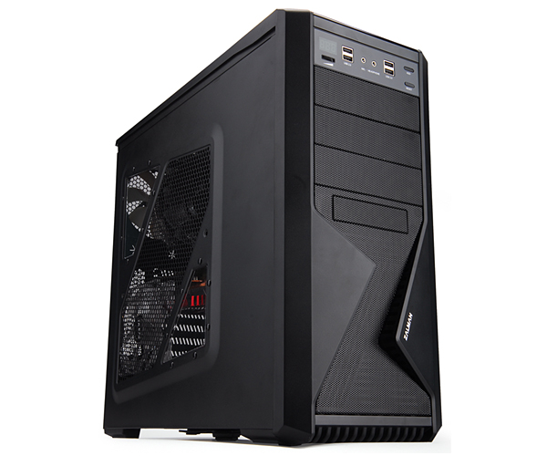
Modélisation de la chaleur dégagée par l’ordinateur
Zalman Z9
Dimensions : 207 x 504 x 464 mm
Composants étudiés dans l’unité centrale :
- Alimentation
- Carte graphique
- Processeur
- Disque dur
- RAM
- Carte mère

Slide 4
Première modélisation : l’ordinateur

Slide 5
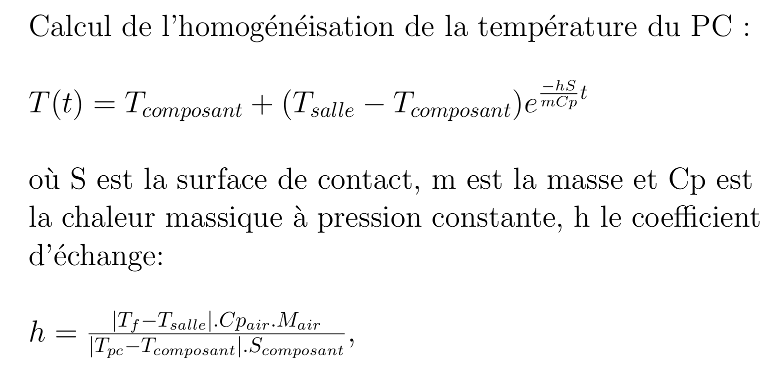

Slide 6
Deuxième modélisation
Postulat:
- Volume de la salle constant
- Nombre d’ordinateurs fixe
- Température ambiante au démarrage
- Salle sans ventilateurs
- Murs composés d’un seul matériau
- Conductivité thermique constante de l’ordinateur

